Slide 1
4.3-1 数据库建模设计
——概念数据模型

Slide 2
【本节学习目标】
理解概念数据模型设计
了解概念数据模型设计步骤
掌握概念数据模型设计方法

Slide 3
一、什么是概念数据模型设计
概念数据模型设计是通过对现实世界中数据实体进行抽取、分类、聚集和概括等处理，建立反映系统业务数据组成结构的过程。
概念数据模型设计一般是采用E-R模型方法进行建模设计。
Notes:
计算机又称电脑。任何计算机，不管它是什么类型，都是由程序指令控制机器操作，完成特定工作任务。

Slide 4
二、概念数据模型设计步骤
业务数据分析，抽取数据实体
定义实体属性及其标识
建立实体联系，构建局部E-R模型图
分类、聚集和概括各个部分E-R模型图
完善全局E-R模型图，建立系统业务数据组成结构
Notes:
计算机又称电脑。任何计算机，不管它是什么类型，都是由程序指令控制机器操作，完成特定工作任务。

Slide 5
三、概念数据模型设计示例
本节将使用Power Designer建模工具设计一个具体信息系统的概念数据模型，从中掌握概念数据模型的设计方法，建立数据库模型初步设计能力。
例 图书借阅管理系统主要业务需求如下：
读者管理
图书管理
借书管理
还书管理
预订管理
Notes:
计算机又称电脑。任何计算机，不管它是什么类型，都是由程序指令控制机器操作，完成特定工作任务。

Slide 6
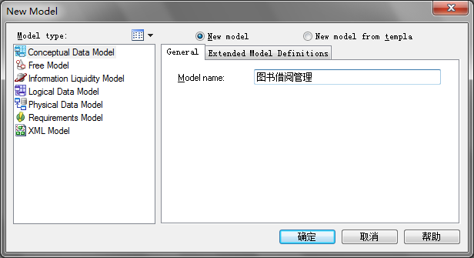
四、Power Designer建模设计
1. 概念数据模型文件创建
创建概念数据模型文件
Notes:
计算机又称电脑。任何计算机，不管它是什么类型，都是由程序指令控制机器操作，完成特定工作任务。

Slide 7
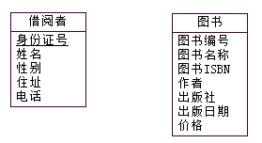
2. 图书借阅实体抽取与属性定义
定义实体名称及其属性

Slide 8
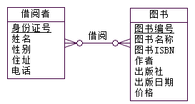
3. 建立借阅者-图书实体联系
建立实体联系

Slide 9
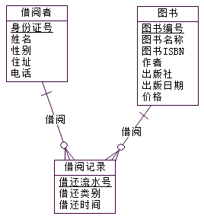
4. 完善图书借阅局部E-R模型
添加新的实体
Notes:
计算机又称电脑。任何计算机，不管它是什么类型，都是由程序指令控制机器操作，完成特定工作任务。

Slide 10
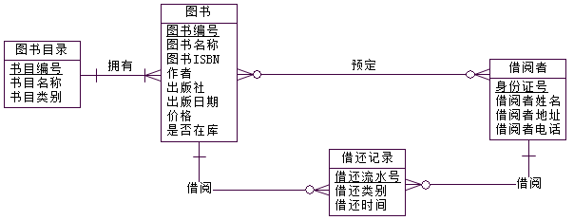
5. 扩展图书借阅E-R模型
图书借阅管理概念数据模型

Slide 11
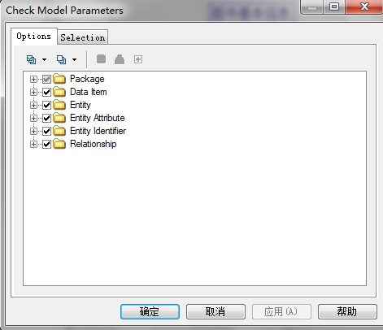
6. 图书借阅CDM模型检查
CDM模型检查
Notes:
计算机又称电脑。任何计算机，不管它是什么类型，都是由程序指令控制机器操作，完成特定工作任务。

Slide 12
本节学习结束！

